Slide 1
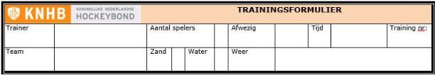
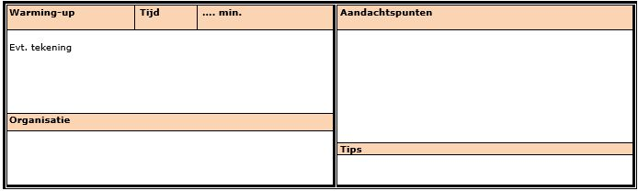
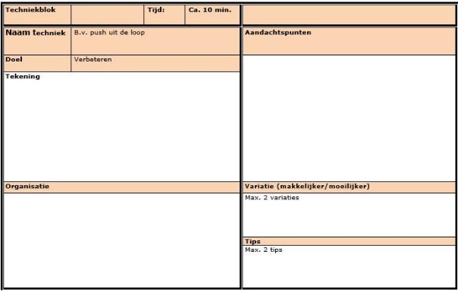
Trainingsformulier
Infoblok
Warming-up blok
Techniekblok
Invoegen van het techniekblok kan ook op andere momenten in de training

Slide 2
Trainingsformulier: Spelgericht trainingsdeel
Categorie | ...-jeugd | Tijd | Ca. 25 min | Aandachtspunten
Fases | Beschrijving fase ... |  |  | Balbezit
Speldoel(en) | ... |  |  | -
Spelvorm | ...
Plaats tekening van het trainingsdeel Veld: heel/half/kwart veld?
 |  |  |  | Niet-balbezit
 |  |  |  | -
 |  |  |  | Omschakelen
 |  |  |  | Bij Balverlies: Bij Balwinst:
Organisatie |  |  |  | Variatie (makkelijker/ moeilijker)
...
 |  |  |  | Tips

Slide 3
Evaluatie trainingsdeel/training
Evaluatie
Loopt het? | Klopt de organisatie (wie-doet-wat-wanneer en waar?)
Lukt het? | Kunnen de spelers kansrijk deelnemen aan het spel? Hebben aanvallers en verdedigers b.v. gelijke kansen?
Leert het? | Draagt het oefenen op deze manier bij aan het behalen van de trainingsdoelen?
Leeft het? | Hebben de spelers plezier in het uitvoeren van de spelsituatie? Is deze uitdagend genoeg?

